Slide 1

Блог учителя начальных классов
как инструмент медиаобразования
в формате урочной и внеурочной деятельности
Бусурманова И.Б.
учитель начальных классов
МОАУ «СОШ №31 г.Орска»

Slide 2

Что такое блог?
Блог
Интернет-дневник событий
онлайн-дневник
добавляемые пользователем записи, содержащие текст, изображения или мультимедиа

Slide 3
По авторству
Личный (персональный, авторский, частный) блог — ведётся одним лицом
Корпоративный блог — ведётся сотрудниками одной организации
Коллективный
ведётся группой лиц по правилам, определяемым владельцем и модераторами

Slide 4

Разновидности блогов
По содержанию
По размещению
сетевые
тематические или общие
автономные
самостоятельные
По тематической направленности
специализированные
По авторскому составу:
личный
групповой (корпоративный, клубный)
общественный (открытый)
Notes:
https://ru.wikipedia.org/wiki/Блог

Slide 5
Разновидности блогов
По наличию/
виду мультимедиа
текстовый, фотоблог, подкаст, артблог, видеоблог, микроблог
По особенностям
контента
контентный
цитатный
мониторинговый
По технической основе
Автономный
Блог на блог -платформе
Notes:
https://ru.wikipedia.org/wiki/Блог

Slide 6


Взаимодействие
родители
ученик
учитель
Блог
Notes:
https://ru.wikipedia.org/wiki/Блог

Slide 7
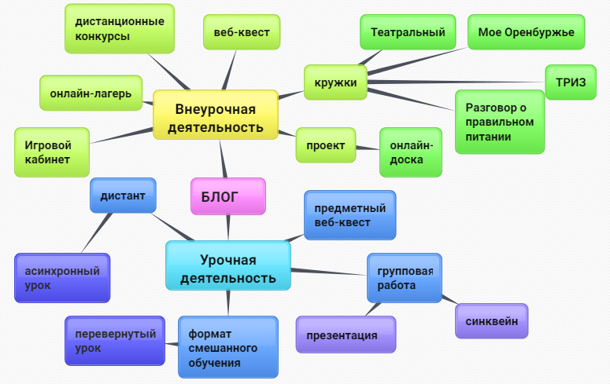
Многогранность блога
Notes:
https://view.genial.ly/5fa1987487f1e30d1b78274e/horizontal-infographic-lists-untitled-genially

Slide 8
Наши социальные сети

